Slide 1
Experimental Machine Learning of Quantum State
DOI: 10.1103/PhysRevLett.120.240501
Сахацький Костянтин
Студент 2го курсу магістратури, група ядерна енергетика
Київ, 21.10.2019

Slide 2
Квантова обчислення і машине навчання
Quantum information technologies + machine learning = quantum machine learning
Запропонова імплементація квантових обчислень для вдосконалення машиного навчання:
Метод головних компонент
Метод опорних векторів
Використання машиного навчання для розвязання квантових задач :
класифікація фаз у фізиці конденсованої матерії
розробка нових алгоритмів розв’язання систем багатьох тіл
класифікація відокремленості квантових станів

Slide 3
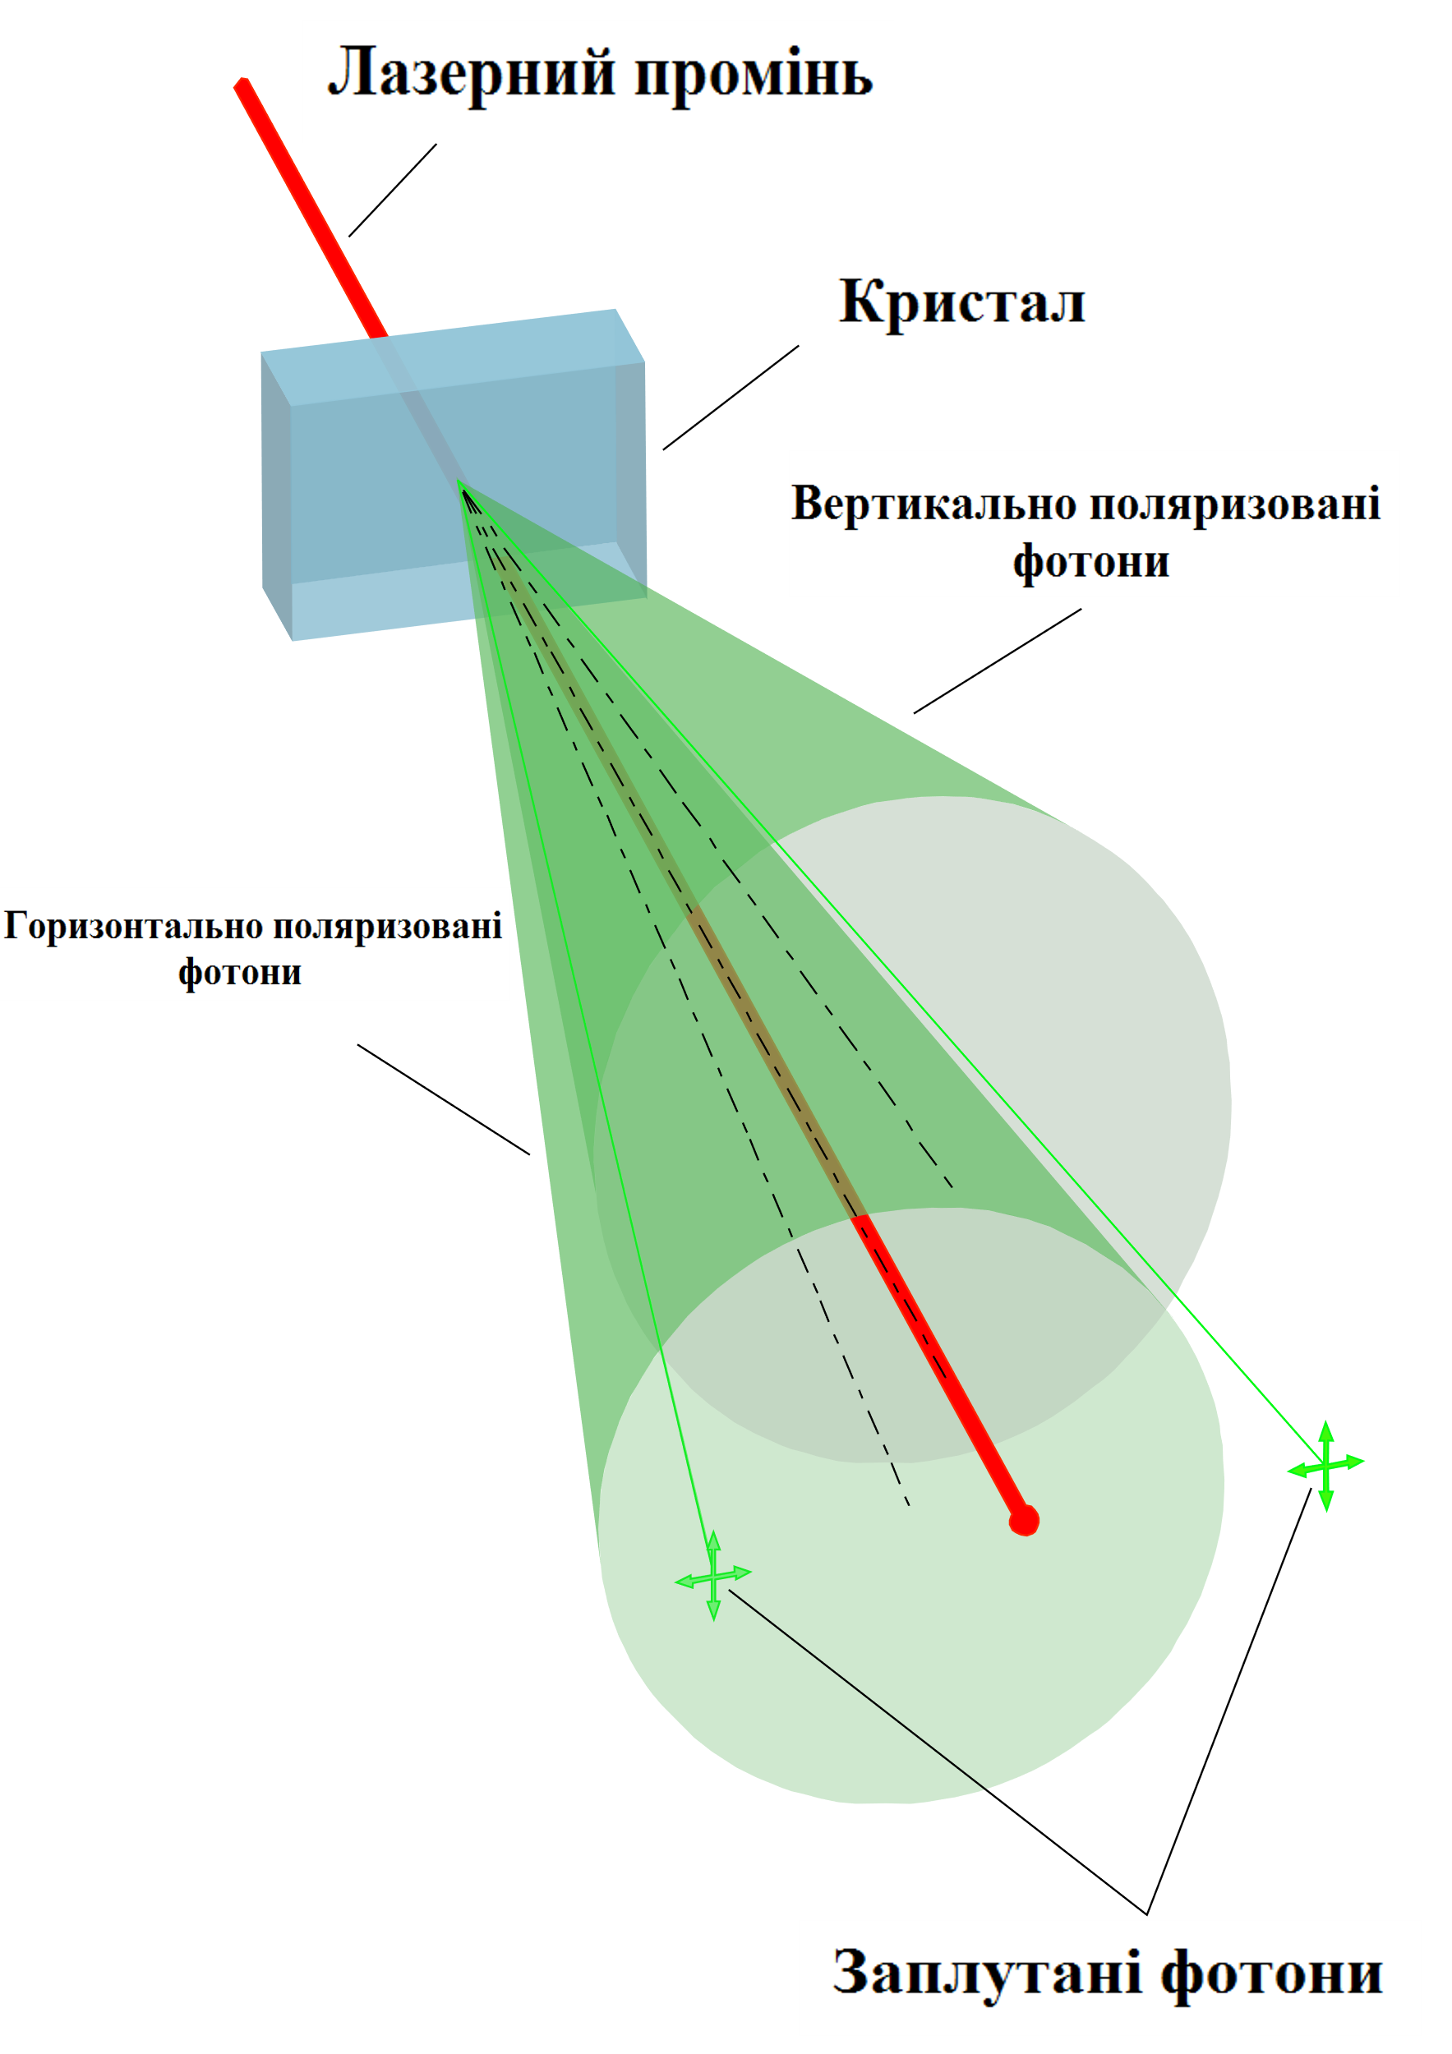
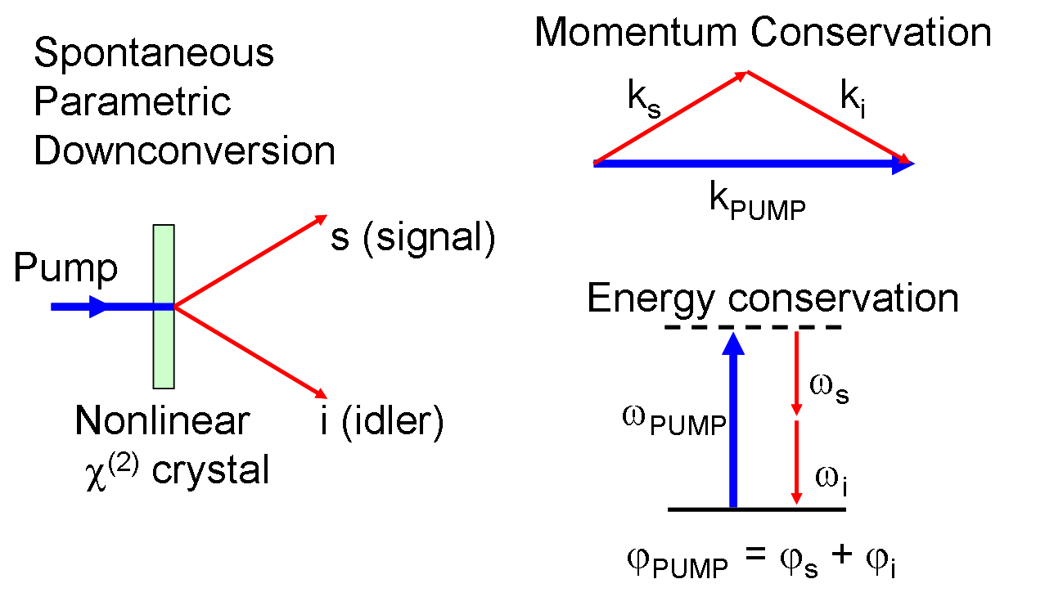
Заплутані та незаплутані стани
Квантова заплутаність — квантовий стан об'єктів системи повинен описуватися у взаємозв'язку один з одним, навіть при рознесені в просторі.
Можна генерувати заплутані стани за допомогою спонтаної параметричної нижньої конверсії – з фотона короткої довжини хвилі утворюєтся два довгохвильових фотони з взаємно перпендикулярною поляризацією.

Slide 4


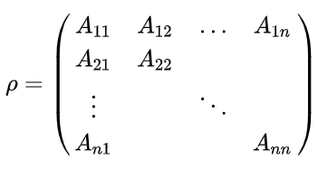
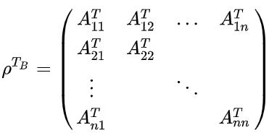
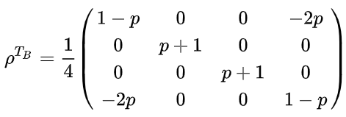
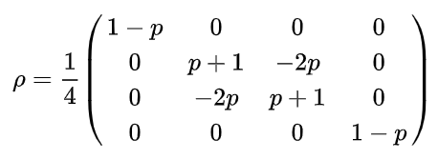



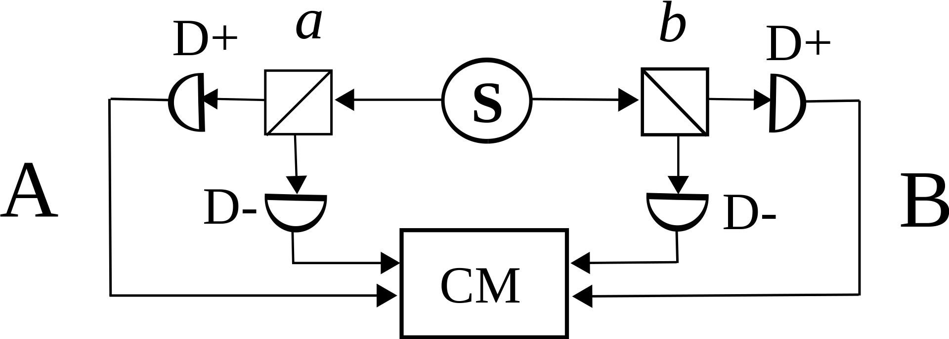
Класифікація квантових станів
Стан системи з двох фотонів можна описати станами Вернера
Критерій заплутаності стану – критерій позитивного часткового транспонування (Positive Partial Transpose- PPT)
Якщо частково транспонована матриця густини стану має хоча б одне від’ємне власне значення, то стан гарантовано є заплутаним
Clauser-Horne Shimony-Holt (CHSH) нерівність
S<=2
E(a,b) – квантові кореляції
а, b – кути поляризатора
Якщо порушуєтся – стан заплутаний, але обернене не вірне – не всі заплутані стани
порушуєть цю нерівність

Slide 5
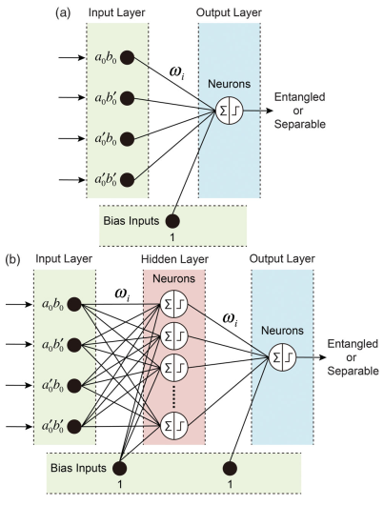

Схема нейроних мереж
Використовувалось два класифікатори – лінійний та нелінійних з схованих шаром
На вхід подаются значення квантових кореляцій – на виході класифікуємо заплутаних чи ні стан
Використати CHSH нерівність як перше наближення лінійного класифікатора
Для оригінальної нерівночті неоптимізовані значення вагів = {1;−1; 1; 1;−2}
Для нелінійного класифікатора викорстовулись ReLu
та сігмоїда як активаційні функції

Slide 6
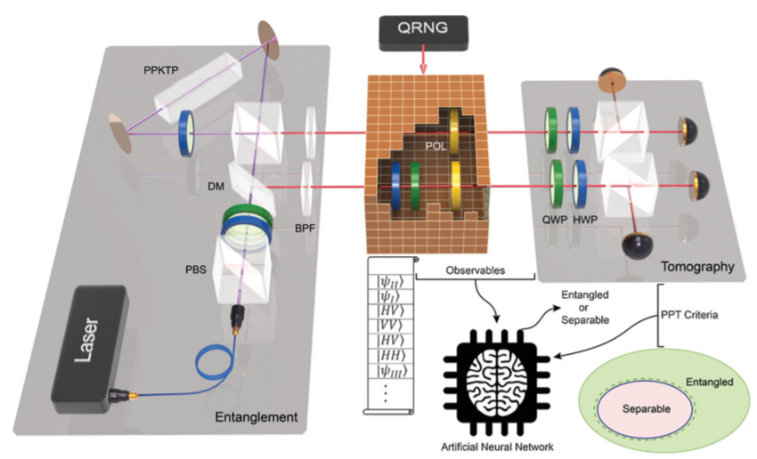

Експерементальна підготовка заплутаних станів
Хвильова функція біфотонів
Параметри θ і φ змінювались за допомогою
повороту хвильових пластинок
Вважалось, що стани мають вигляд Вернерівських
Матриці густин станів реконструювалися методом квантової томографії
Квантові чисто та узгодженість станів відповідно 0.914 0.927

Slide 7
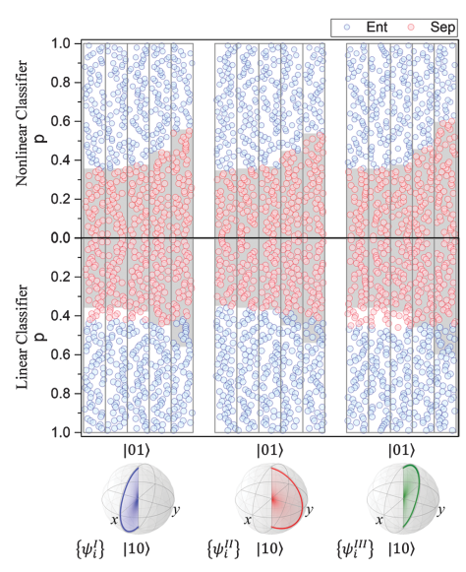
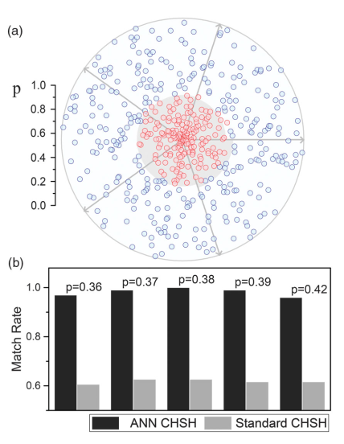
Результати
Лінійний класифікатор
При фіксованому значені φ 5 різних θ
Для кожного θ 99 станів для тренування і 99 станів для тестування
Нелінійний класифікатор
Для 3 різних φ (0, pi/2, pi) і 5 різних θ
Для кожного значення параметру по 80 тренувальних і тестувальних станів
Коефіціент відповідності = 99.7%
Вагові коефіціенти
Неоптимізовані {1;−1; 1; 1;−2} -> Оптимальні {31; -32; -1; -0.4; 16}
Коефіціент відповідності = 98.3%

Slide 8
Висновки
Класифікаційні нейроні мережі двох типів (лінійна та нелінійна) були сконструйовані з вхідні даними двохфотоні квантові кореляції, вихідні – тип стану (заплутаний, не заплутаний)
Тренувальні та тестувальні дані були згенеровані на експерементальній установці,
де заплутані фотони генерувалися за допомогою спонтаної параметричної нижньої конверсії.
Нейроні мережі були натреновані по зібраним даним, відповідність результатів перевірялась за критерієм PPT
Класифікація станів заплутаних та незаплутаних біфотонів була проведена з високою точністю,
відповідність для лінійної та нелінійної – 98.3 % та 99.7%
Продемонстрована можливість використання машиного навчання для розв’язку квантових задач класифікації

